Slide 1



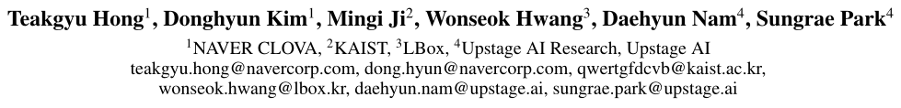
BROS: A Pre-trained Language Model Focusing on Text and Layout for Better Key Information Extraction from Documents
汇报人：吴宗錝
AAAI（2022）

Slide 2

Contents.
01
02
Main work
Contribution
目录
03
04
Method
Experiment
05
Conclusion
知行合一、经世致用
Central South University

Slide 3
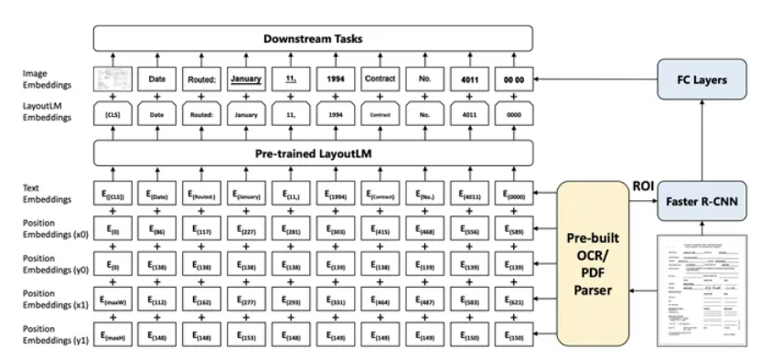

Main work
01
提出了一个对二维空间中文本的相对位置进行编码，并使用区域掩蔽策略利用无标签文档进行无监督学习的预训练语言模型。
提及了阅读顺序的重要性，体现了文档布局的作用。
准确的文档解析在很大程度上取决于文本块的顺序。但是将二维空间的文本转换为一维空间的文本序列会导致布局信息的损失。
来自：Layout LM 2020 KDD
由于额外的图像信息的加入会增大运算量，所以更希望实用布局这种可以简单的和文本进行结合的布局方式

Slide 4
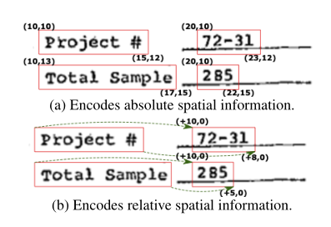
Main work
01
目前的问题是：对于KIE就需要理解文本在二维（2D）空间中的上下文和空间语义。
BROS模型将重点放在了文本和布局特征的建模上，通过在二维空间中对文本的相对位置进行编码，并通过区域掩码策略对模型进行预训练

Slide 5
Contribution
02
提出了一种有效的空间布局编码方法，考虑了文本块的相对位置。
提出了一种新的区域屏蔽自我监督策略，反映了文本块的二维性质。
所提出的模型在不依赖视觉特征的情况下实现了与最先进的性能相媲美。

Slide 6
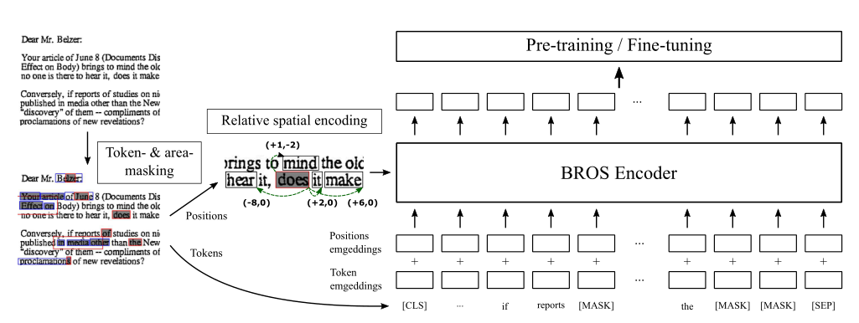
Method
03
使用 p = (x, y) 来表示 2D 空间上的点，并使用正弦函数来计算并表示其他边界框上相同定点之间的相对位置。通过应用线性变换将这四个相对位置结合起来。

Slide 7

Method
03
因为要对文本和布局特征进行建模，所以文章实际上是采用了文本和空间布局两种模态
对文本信息的处理是将单词的词嵌入与位置编码相加，送入到BROS Encoder进行语义的深层建模。
对布局信息的处理方式则是以单词检测框的相对位置关系为基础，计算相对位置编码，作为计算Attention Score时的偏置项。
将版面信息与文本信息进行融合。
与 Transformer 中原始的注意力机制相同
给定源上下文和位置时考虑目标文本块的相对空间信息。
在所有不同的注意力头之间共享相对空间嵌入，以施加共同的空间关系。（就是说多头注意力在学习不同特征的时候还同时利用上了空间关系，这样可以让布局信息和文本信息结合的更好）

Slide 8
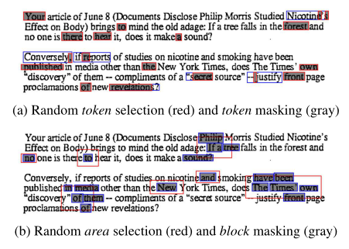
Method
03
BROS是一个预训练模型。
BROS的预训练目标：
一是BERT中使用的token-masking的LM（TMLM），
一是文中介绍的新型area-masking的LM（AMLM）。其中area-masking是根据文档中的一个二维区域来捕捉连续的文本块。
对文档中的单词进行随机掩码，通过上下文信息预测掩码处的单词。其中红色框为选中的token，灰色区域是单词的掩码。 蓝色框代表包括被遮蔽token的文本块
对文本检测框落入某一区域内的单词进行随机掩码，并预测掩码处的单词。
（1）随机选择一文本检测框；
（2）以该文本框为中心随机抽样扩大候选区域；
（3）确定与候选区域有较大重叠的文本检测框；
（4）对上述文本检测框内的单词进行掩码。

Slide 9
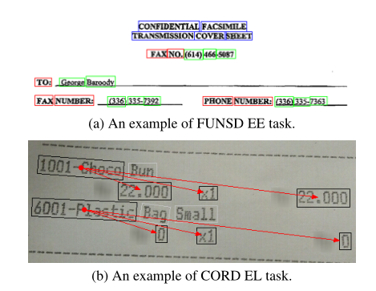




















Experiment
04
识别出标题、问题、和答案的实体。
对菜单实体进行分组，如名称、单价、金额和价格
文章一共处理了两种不同的任务来测试BORS的性能，分别是实例提取和实体链接。

Slide 10
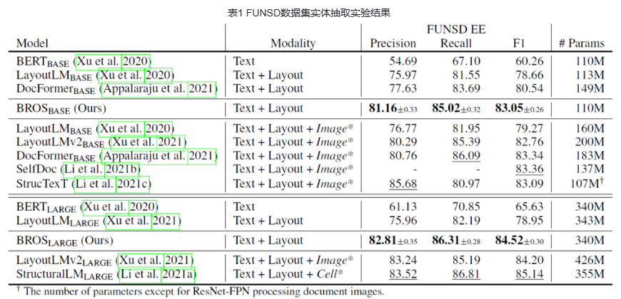
Experiment
04

Slide 11
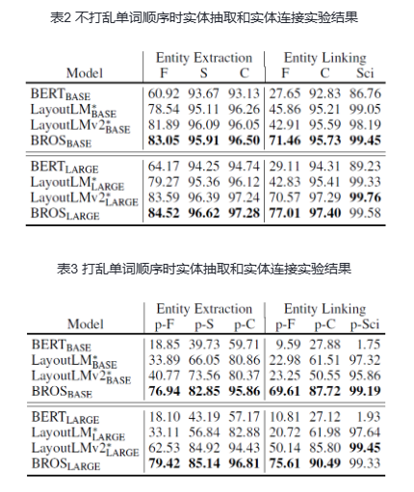
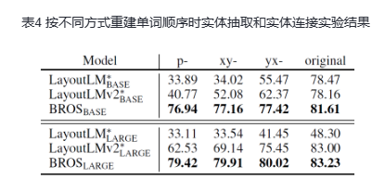
Experiment
04

Slide 12
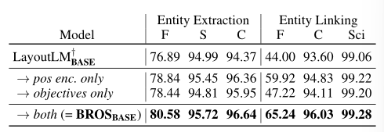
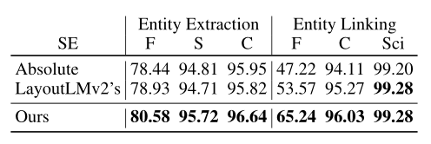
Experiment
04
消融实验

Slide 13
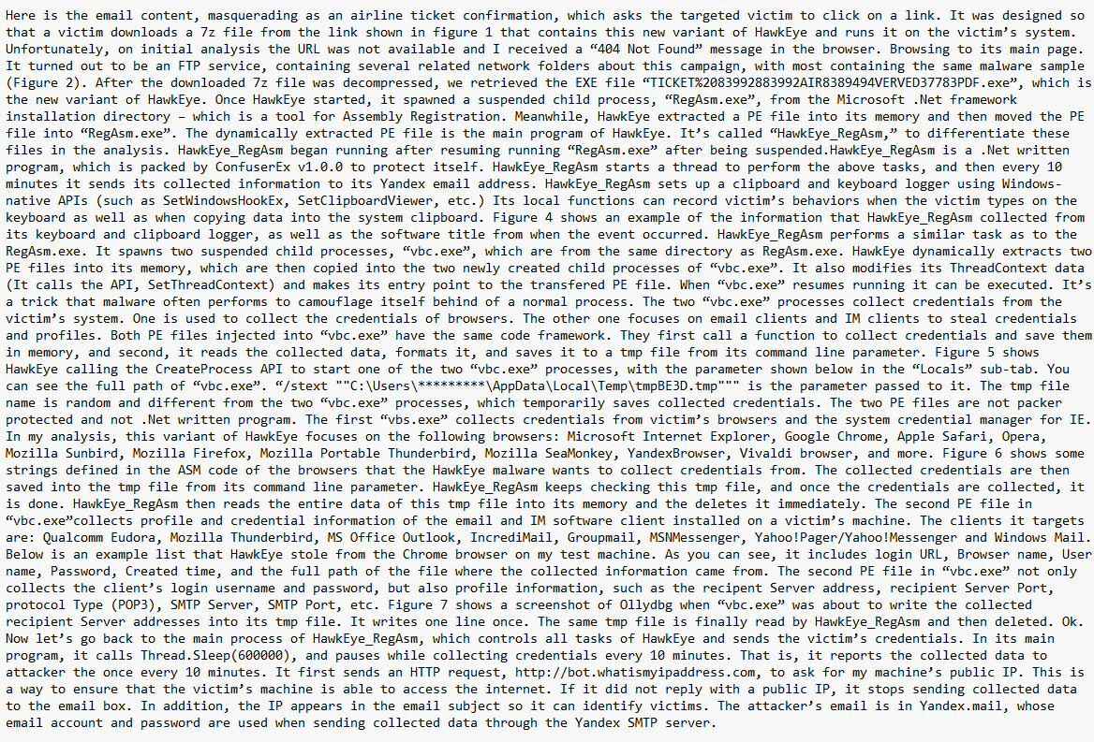
Conclusion
07
由于威胁情报数据多数为PDF格式，本文这种布局信息和文本信息结合的方法是威胁情报预处理很好的一个工具。
威胁情报评估当前主要的任务是找出漏报和误报，所谓漏报通俗来讲为 “是说不是”；所谓误报通俗来讲为：“不是说是”。受到token-mask的启发：
词1 （1）
词2 （1）
词n （0）

Slide 14

感 谢 聆 听

